Slide 1
Про результати подання проектних пропозицій за програмою ERASMUS+
в НТУУ «КПІ»
А. Пятова,
відділ міжнародних проектів
18 лютого 2016 р.

Slide 2
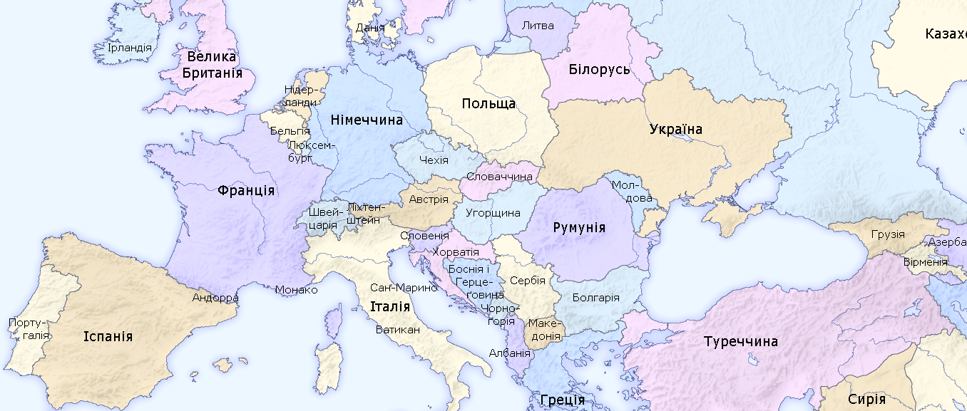
Координатори проектних пропозицій ERASMUS+, KA 2
Київ

Slide 3
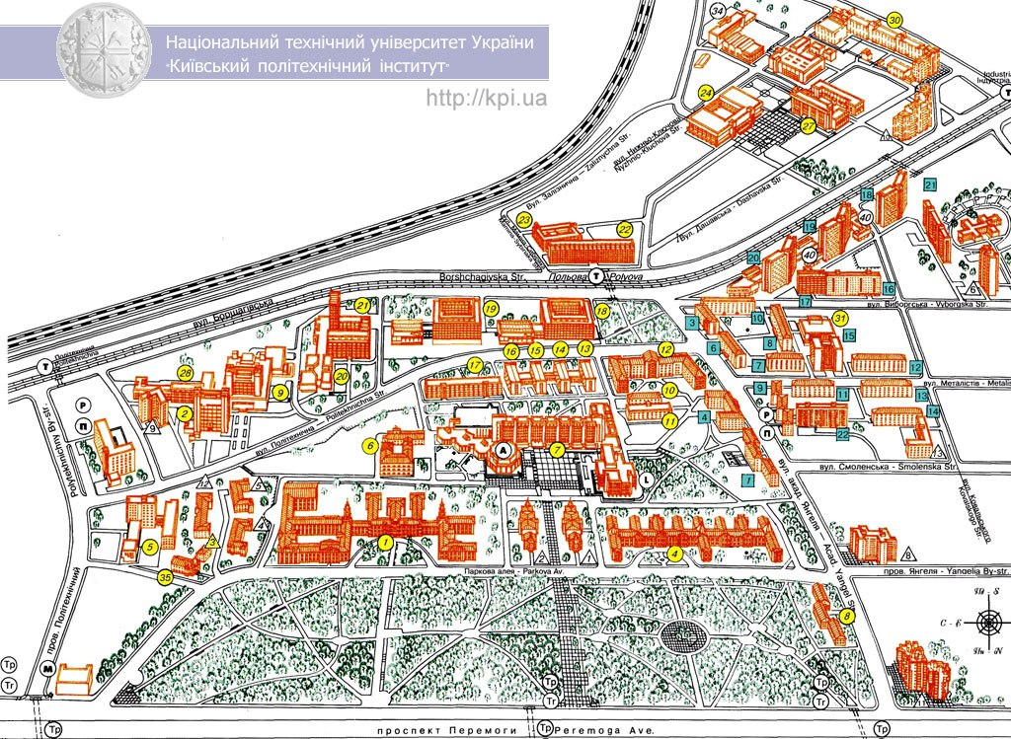
Підрозділи, які готували проектні пропозиції ERASMUS+, KA 2
ІХФ
ФІОТ
ДНВР
2 ФПМ
ІФФ
ФБМІ
2 НМК “ІПО”
3 ММІ
ТЕФ
ДМС

Slide 4
Факультет/інститут | Кількість підготовлених проектних пропозицій
ММІ | 3
ФПМ | 2
НМК “ІПО” | 2

Slide 5
Факультет/інститут | Кількість підготовлених проектних пропозицій
ТЕФ | 1
ІФФ | 1
ІХФ | 1
ФІОТ | 1

Slide 6
Факультет/інститут | Кількість підготовлених проектних пропозицій
ФБМІ | 1
ДНВР | 1
ДМС | 1

Slide 7
Дякую за увагу!

